Slide 1
LOL 프로게이머 머니볼
201511046 김정훈
201511062 김호준
201511068 남정현

Slide 2
주제 설명
LOL 프로게이머의 전적 데이터를 바탕으로 선수를 평가하고 최적의 팀을 구성해보기.

Slide 3
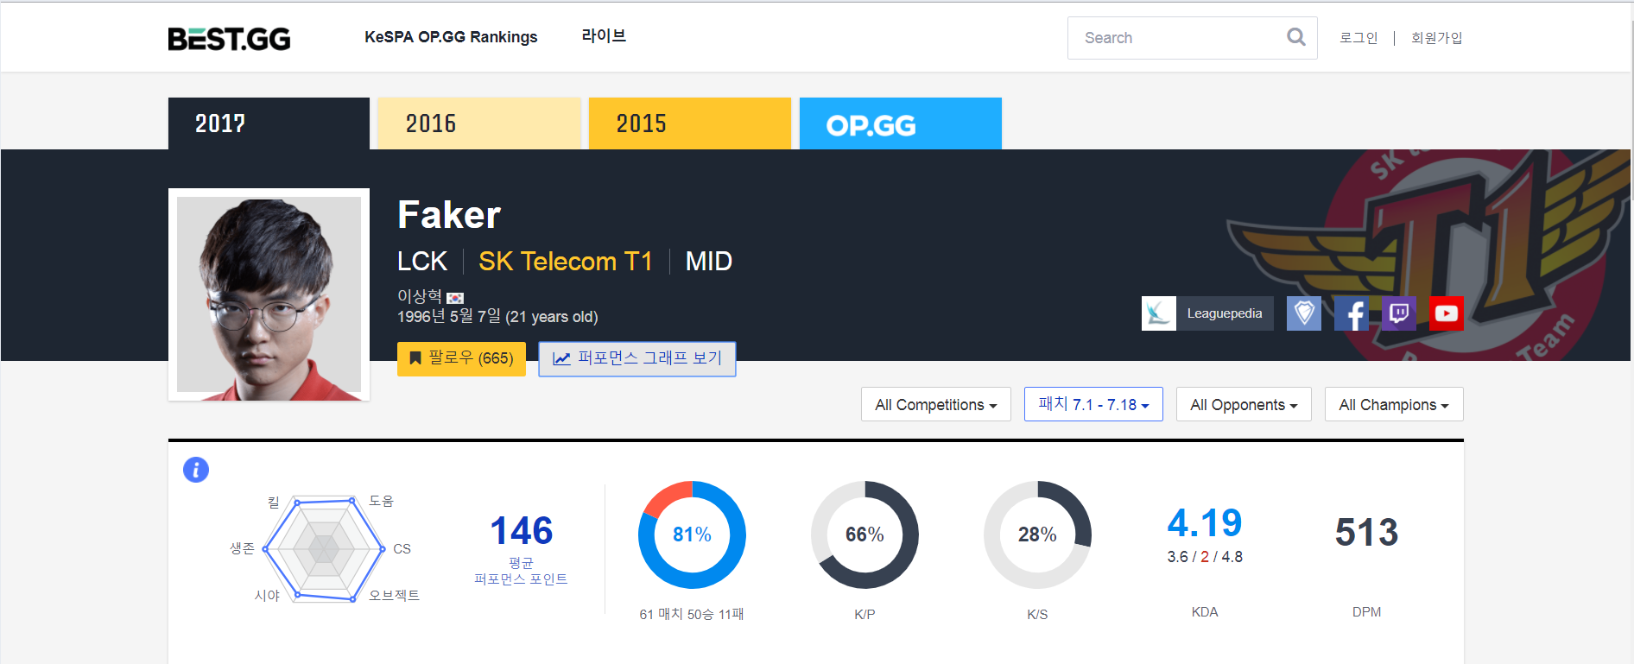
데이터 예시

Slide 4
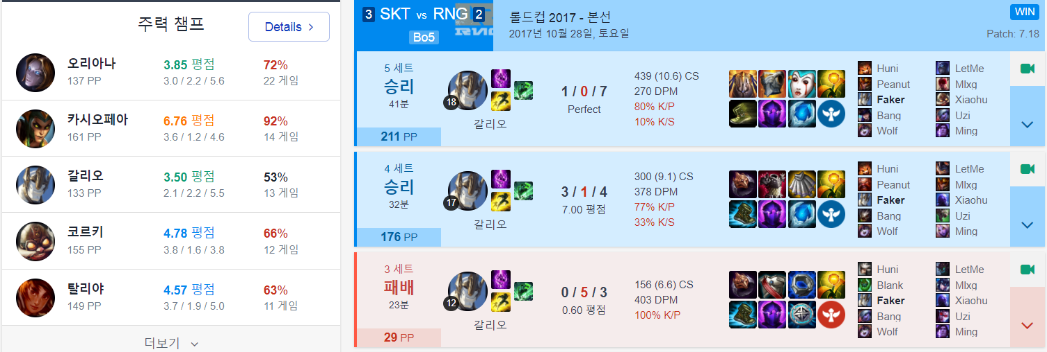
데이터 예시

Slide 5
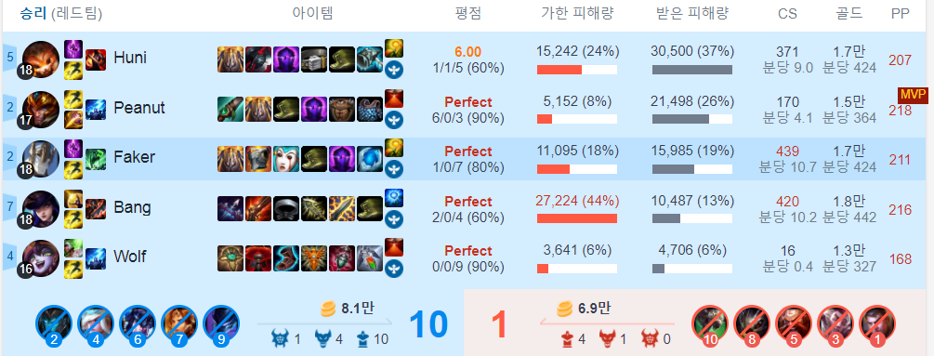
데이터 예시

Slide 6
분석 계획
포지션 별로 요구조건 찾기
선수 평가
선수 등급 분류
최고의 팀 만들기
한정된 자원을 고려해서 최적의 팀 만들기

